Slide 1


ГОУ ВО Ухтинский государственный технический университет (УГТУ)
Эффект памяти формы
на примере нитинола
Богданов Н. П – канд. физ.-мат. наук., доцент кафедры физики и химии
Крючков С.В. – канд. техн. наук, доцент кафедры механики

Slide 2
Введение
Интерес к изучению особых сплавов возник после сообщения на одной из научных конференций в 1962 г.
У. Бюгером и Ф. Вангом об открытом ими материале, проявляющем память формы. Эти ученые работали в военно-морской артиллерийской лаборатории и обратили внимание, что при экви-атомном составе (50 ат. % Ti + 50 ат. % Ni) материал в охлажденном состоянии способен накопить значительную деформации, а при последующем нагреве вернуться к первоначальной форме.
Уже через 10 лет (конец 70-х - начало 80-х) появляется множество сообщений в научных журналах, описывающих различные возможности их применения.
Эффект памяти формы — явление возврата к первоначальной форме при нагреве, которое наблюдается у некоторых материалов после предварительной деформации.

Slide 3
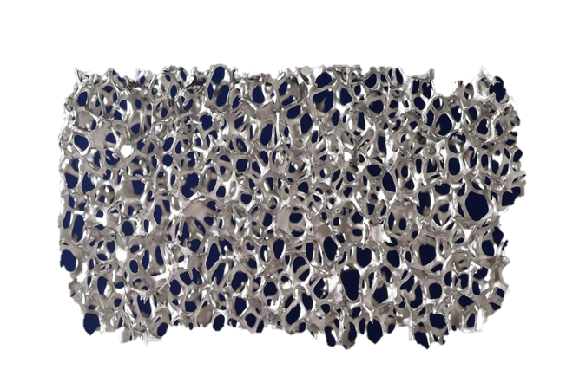
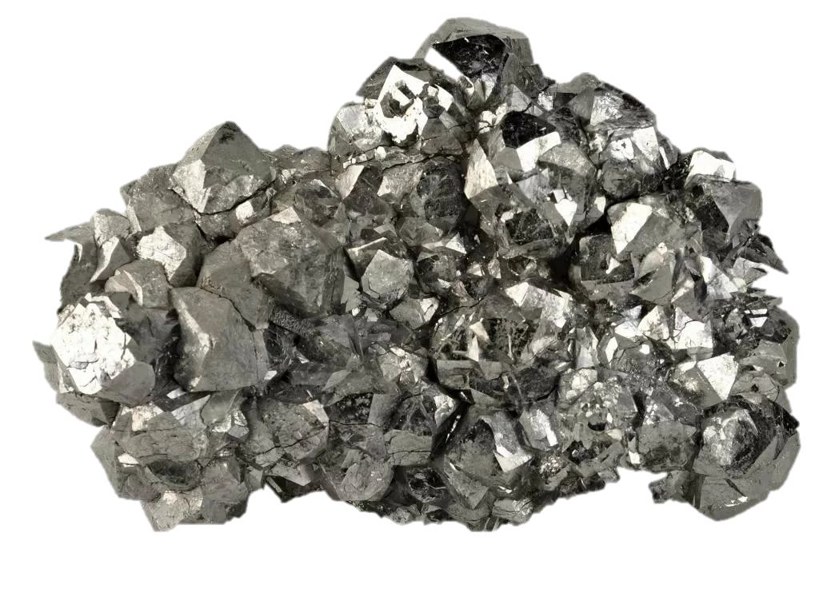
Никелид титана (нитинол)
Нитинол — сплав титана (Ti-44) и никеля(Ni-63), обладающий высокой коррозионной и эрозионной стойкостью. Процентное содержание титана — 45 %, никеля — 55 %, что соответствует формуле TiNi, то есть количества атомов равны.
Физические свойства:
плотность нитинола – 6450 кг/м³;
плавление при температуре – 1300°С;
расширение при нагревании – 6,6·10⁻⁶;
тепловая проводимость – 18 Вт/м·град.;
упругость (модуль) – 40000 Па;
сверхупругость – выше стали в 20 раз;
сопротивление электротехническое – 76 Ом;
пластичность – высокая.
Технические свойства:
высокая коррозионная стойкость;
внутреннее напряжение при восстановлении – 800 МПа;
допустимая деформация – 8%;
допустимое растяжение – до 12%;
предел прочности– 1000 МПа;
памяти формы;

Slide 4
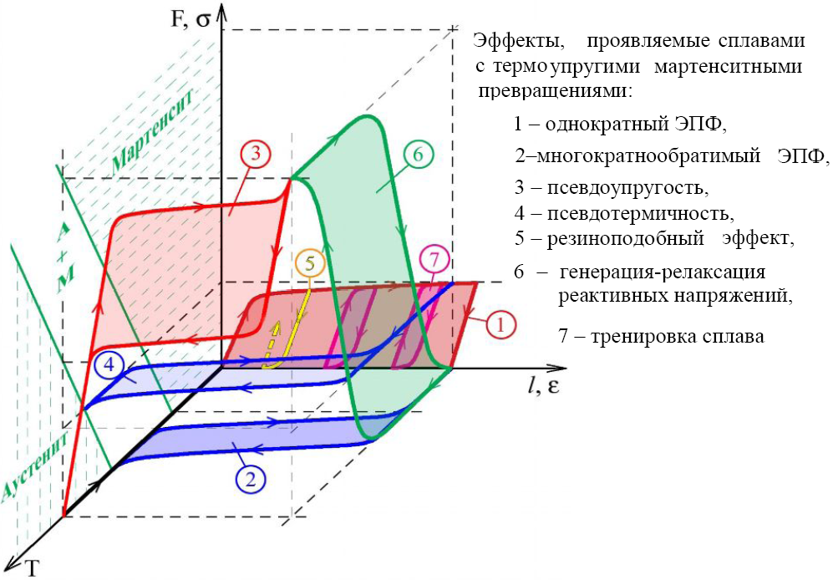
Основные свойства сплавов с эффектом памяти формы
Notes:
Основные свойства сплавов с эффектом памяти формы представлены в координатах сила-деформация –температура –инфографика.

Slide 5
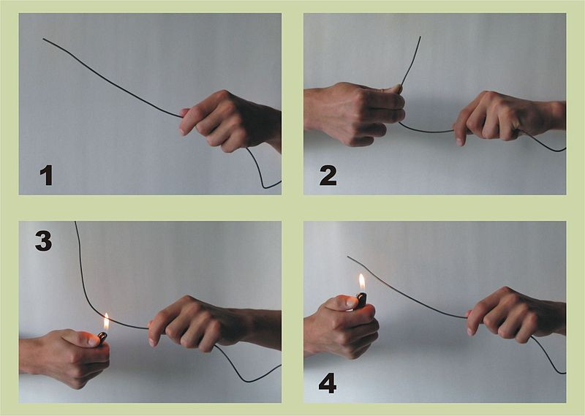
Проявление эффекта памяти формы
Чтобы понять эффект памяти формы (ЭПФ), достаточно
один раз увидеть его проявление:
Есть металлическая проволока;
Эту проволоку изгибают;
Начинаем нагревать проволоку;
При нагреве проволока распрямляется, восстанавливая свою исходную форму.
Чтобы понять почему происходит эффект памяти формы (ЭПФ) необходимо изучить механизм реализации эффекта памяти формы и иметь представление о структуре и о том как она изменяется.

Slide 6

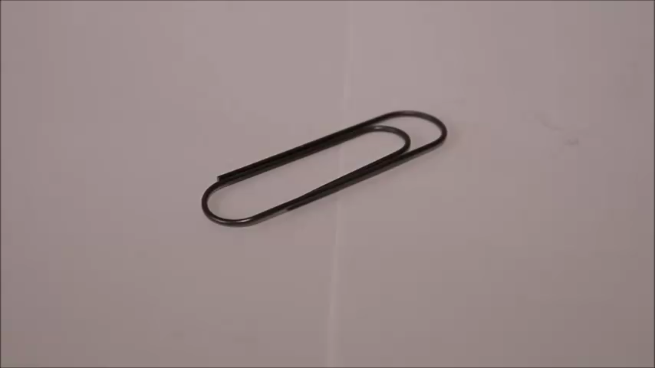
Проявление эффекта памяти формы

Slide 7

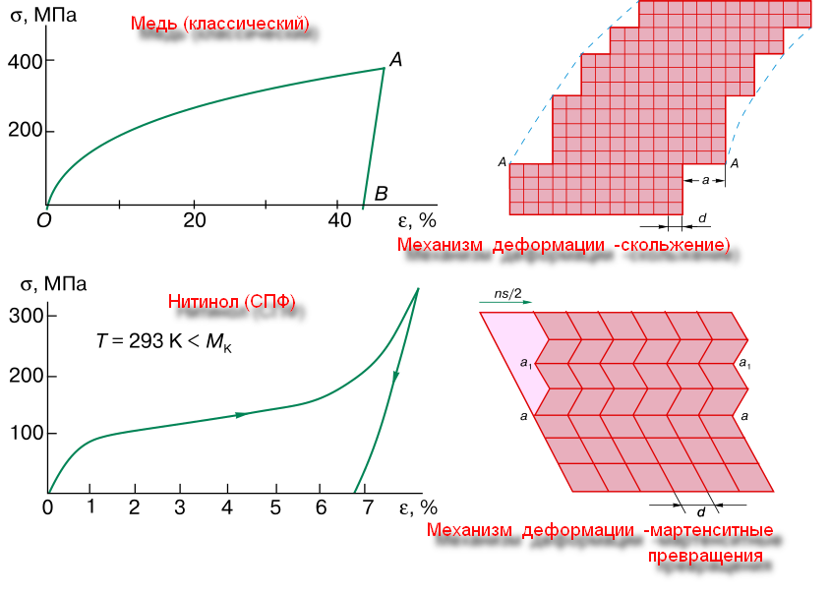
Диаграммы растяжения и механизм деформации
классического материала и никелида титана

Slide 8
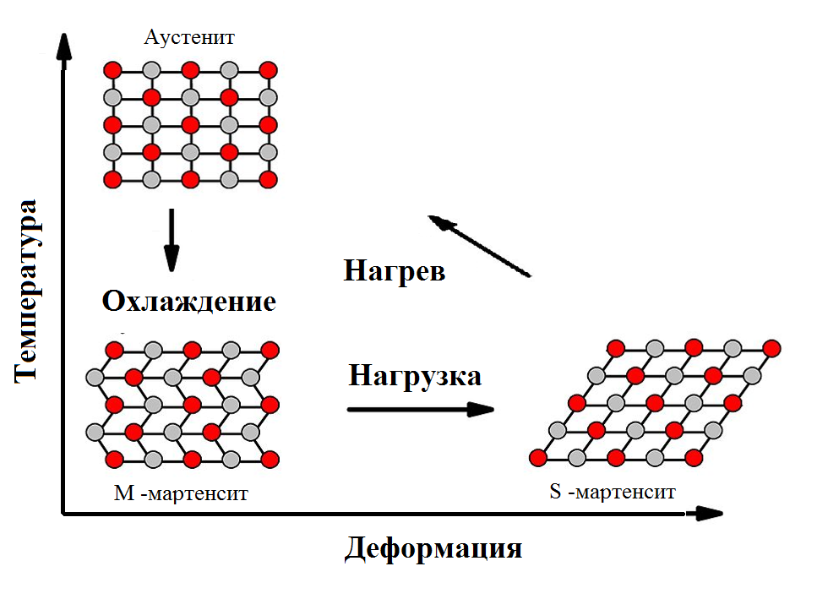
Структурные превращения в сплавах
с эффектами памяти формы
Сплавы с памятью формы претерпевают фазовые переходы между кристаллографически более упорядоченной фазой, называемой аустенит и кристаллографически менее упорядоченной фазой, называемой мартенсит .
При охлаждении - рост термоупругих кристаллов мартенсита, при нагреве – их уменьшение или исчезновение.
Мартенсит представлен:
в одномерном (S)
и многомерном (M)
вариантах.

Slide 9
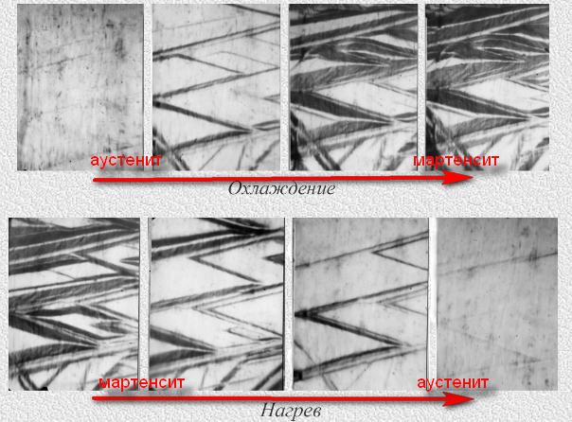
Металлография превращения

Slide 10
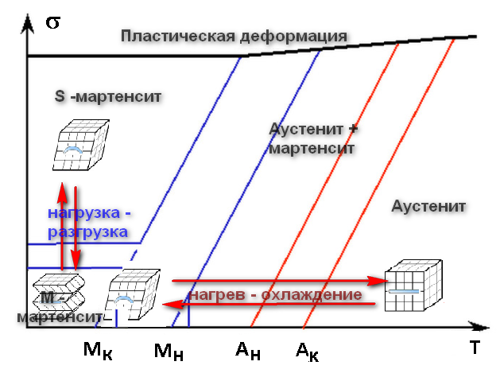
Зоны фазовых превращений в СПФ
при нагрузках и температуре
Мн, Мк – температуры начала и конца прямого мартенситного превращения;
Ан, Ак – температуры начала и конца обратного мартенситного (аустенитного) превращения.

Slide 11
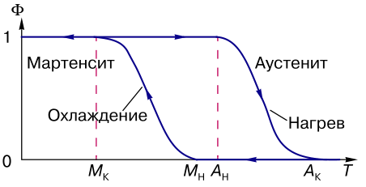
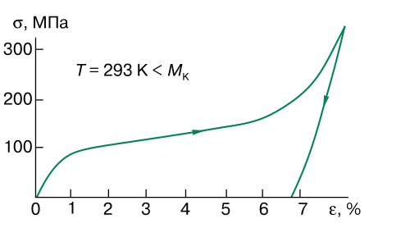
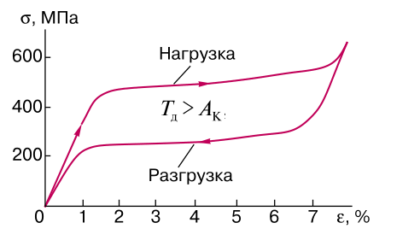
Диаграммы в СПФ
Фазовых превращений -зависимости относительного количества мартенсита от температуры
Деформирования при разных фазах - диаграммы растяжения при постоянной температуре в мартенсите и аустените.

Slide 12
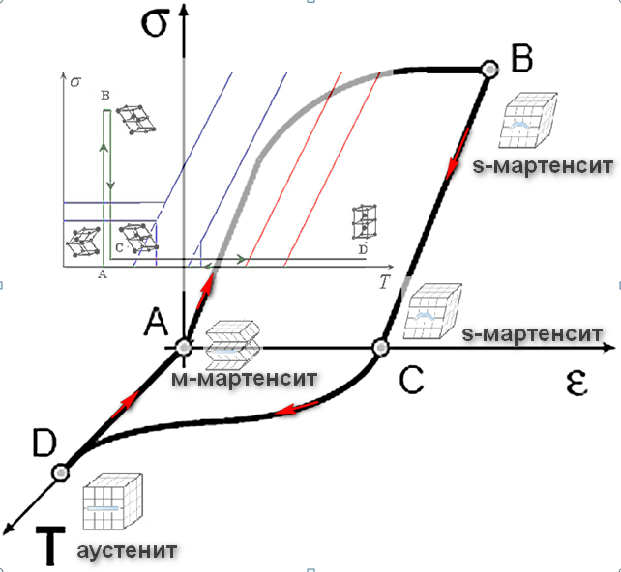
Эффект памяти формы-снятие при нагревании деформации материала, полученной при силовом воздействии
Точка А - образец в фазе M-мартенсита) .
При нагружении материал обладает нелинейной характеристикой (AB) вследствие вызванного напряжением превращения M-мартенсита в S-мартенсит.
При разгрузке (BC) появляется остаточная не упругая деформация (AC).
Деформация устраняется нагревом (восстановление формы) материала, вызывая температурное превращение мартенсита в аустенит.
При охлаждении, аустенит возвращается в фазу M-мартенсита (в т.А)

Slide 13
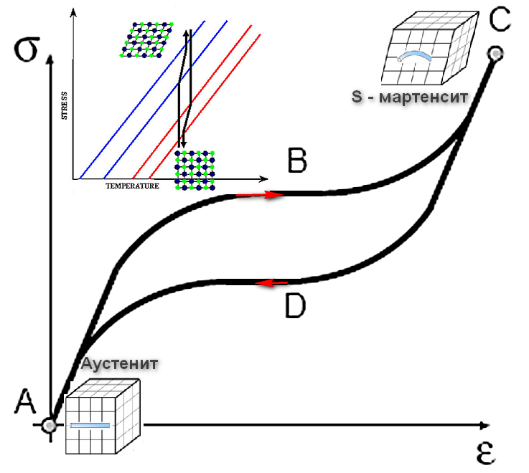
Сверхупругость
В конце цикла нагрузки-разгрузки остаточной деформации нет;
путь напряжение-деформация замкнут гистерезисной петлей;
образец в аустенитной фазе.
А-B-C - нагружение образца при постоянной температуре
C-D-A - разгрузка при постоянной температуре.

Slide 14
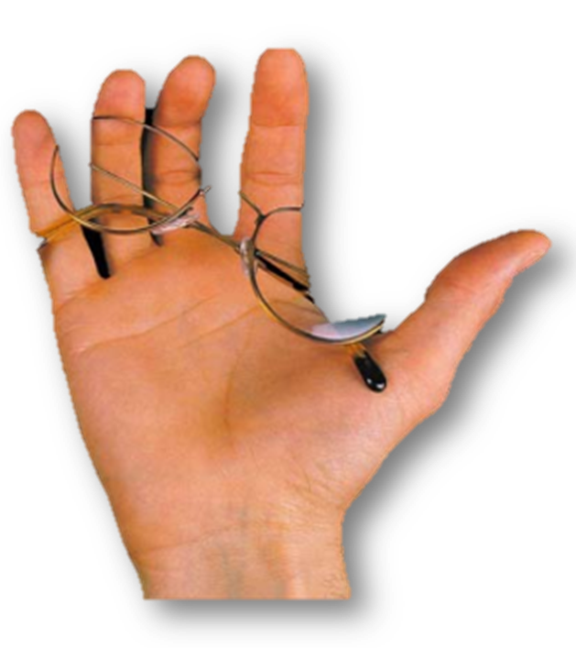
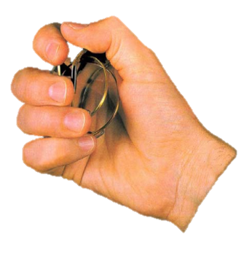
Сверхупругость применение
Эффект сверхупругости можно наблюдать с оправой очков из никелида титана. Оправа очков выполнена из сплава с памятью формы – материал находится в аустенитном состоянии.

Slide 15
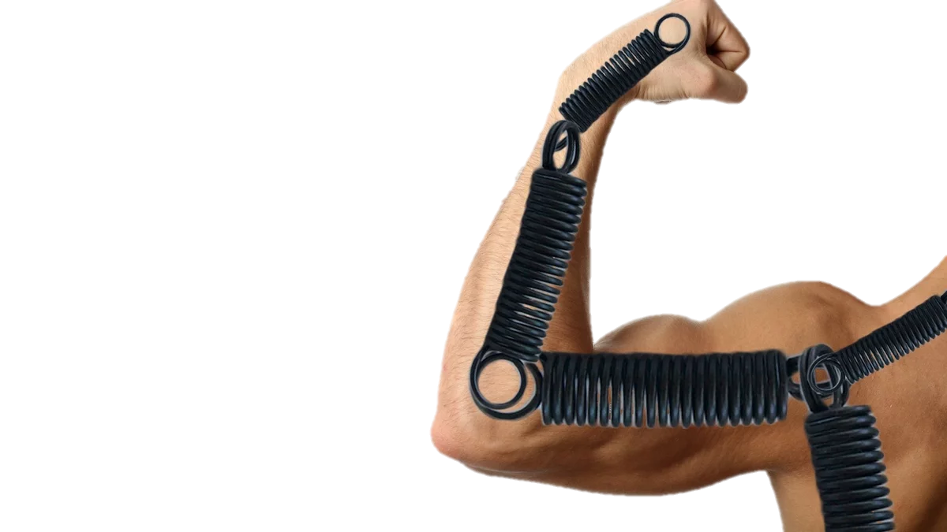
Нитинол - "металлические мышцы".
Сплав обладает свойством памяти формы. Если деталь сложной формы подвергнуть нагреву до красного каления (около 400 °C, то она запомнит эту форму.
После остывания до комнатной температуры деталь можно деформировать, но при нагреве выше 40 °C она восстановит первоначальную форму. Нитинол еще называют "металлическими мышцами".

Slide 16
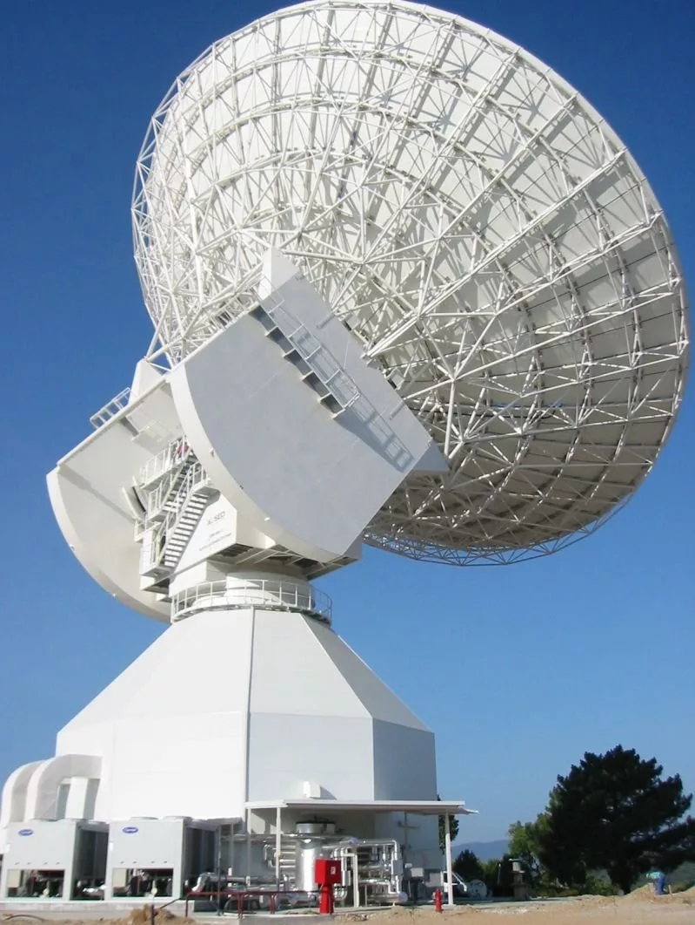
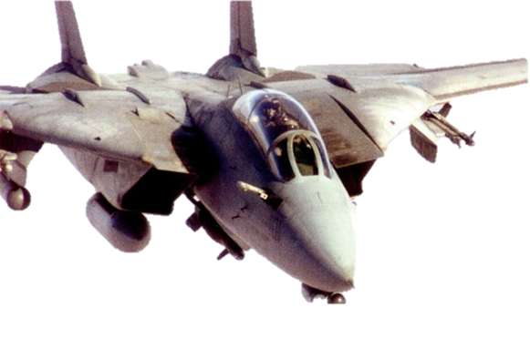
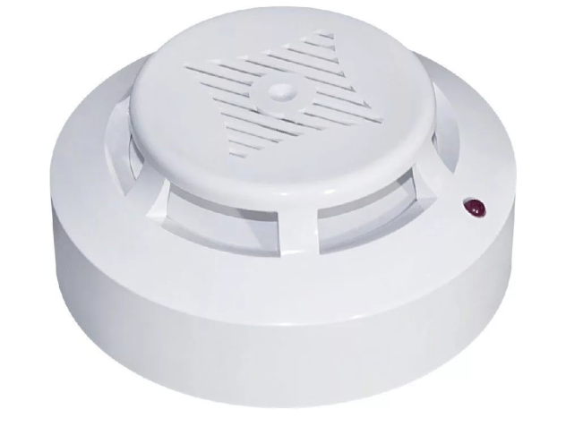
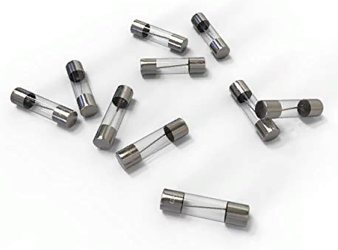
Применение СПФ
Космическая и авиационная отрасли:
антенны для искусственных спутников;
плотные соединения (муфты), работающие в вакууме при низких температурах;
Соединения авиационных элементов;
Системы безопасности:
предохранители;
тепловые датчики пожарной сигнализации;
Нефтедобывающая отрасль
(автоматизированное управление);

Slide 17
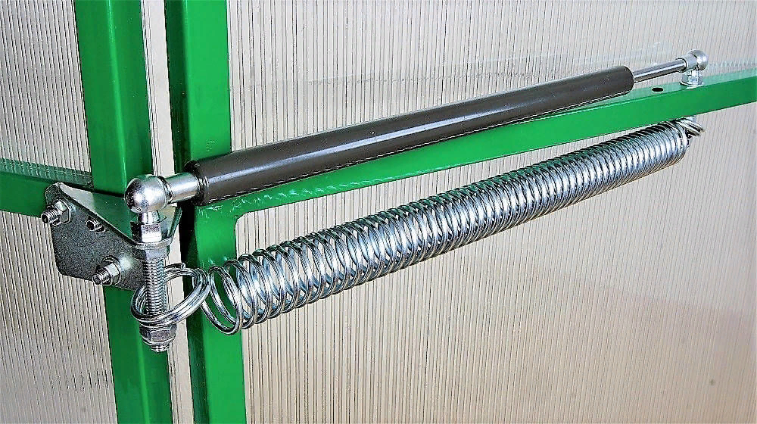
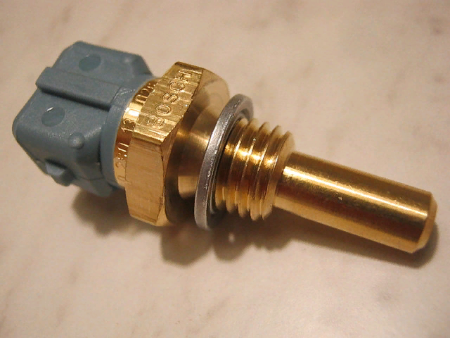
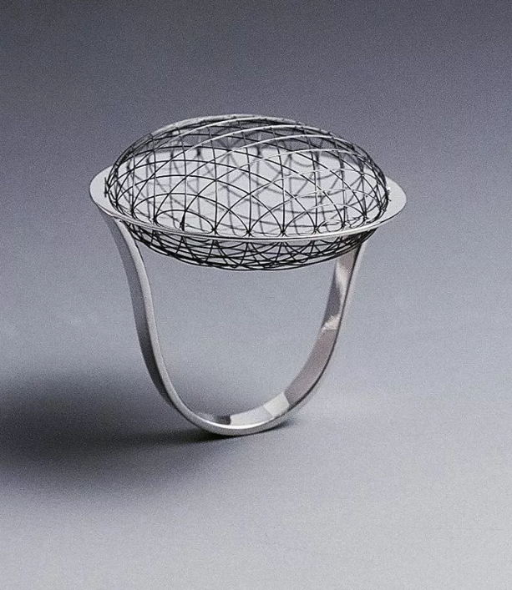
Применение СПФ
Автоматическое открывание рам для теплиц;
Автомобильная отрасль:
датчик температуры охлаждающей
жидкости;
включение противотуманок;
Ювелирные украшения

Slide 18
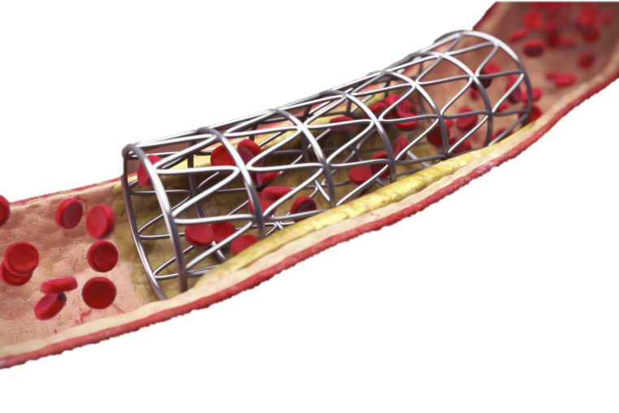
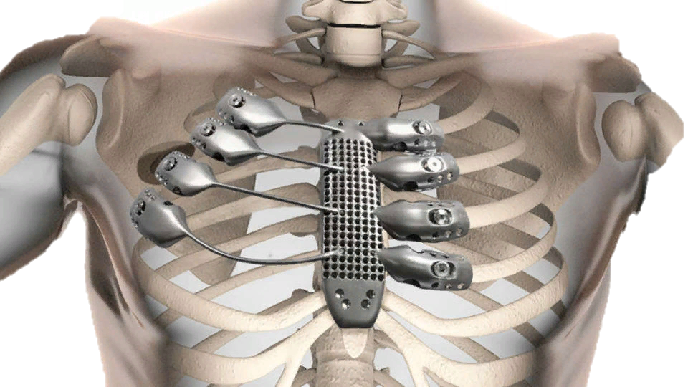
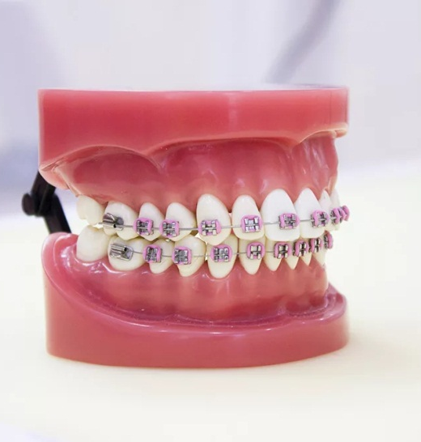
Применение СПФ
В медицине
С помощью нитиноловых фиксаторов соединяются и выпрямляются сломанные части костей. Нитиноловая спираль способна восстановить сечение поврежденного сосуда в организме человека.
В стоматологии.
Для ортодонтии открытие свойств нитинола было настоящим прорывом. Ранее дуги для брекетов делались из стали, и чтобы
подкрутить их пациент должен был приходить к врачу каждую неделю, что вызывало страшную боль. Современные дуги в стоматологии делают из нитиноловой проволоки

Slide 19
Источники информации:
https://ru.wikipedia.org/wiki/Эффект_памяти_формы
https://ru.wikipedia.org/wiki/Предел_текучести
Лихачев В. А., Кузьмин С. Л., Каменцева З. П. Эффект памяти формы. - Л.: Изд-во ЛГУ, 1987 (http://www.pereplet.ru/obrazovanie/stsoros/288.html)
Изюмов Ю.А., Сыромятников В.Н. Фазовые переходы симметрия кристаллов — М.: Наука, 1984. — 245 c. (siromyatnikovfazovieperehodi1984.djvu)
http://msd.com.ua/teoriya-svarochnyx-processov/polimo..
https://ru.wikipedia.org/wiki/Термодинамическое_равновесие.
https://ru.wikipedia.org/wiki/Мартенситное_превращение
http://mirznanii.com/a/320249/materialy-s-pamyatyu-fo
htt://uas.su/books/newmaterial/102/razdel102.php
http://skachate.ru/fizika/123615/index.html?page=3

